Slide 1
便利．拼圖．書架
組長：設計二乙 40423226 胡原愷
組員：設計二乙 40423205 王彥斌
設計二乙 40423208 江碩宸
設計二乙 40423213 李世欽
設計二乙 40423221 林建辰
設計二乙 40423229 張祐瑜
設計二乙 40423241 黃鈺灃

Slide 2
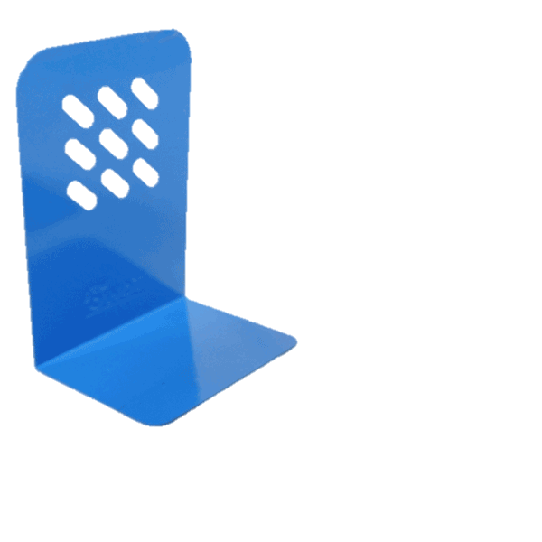
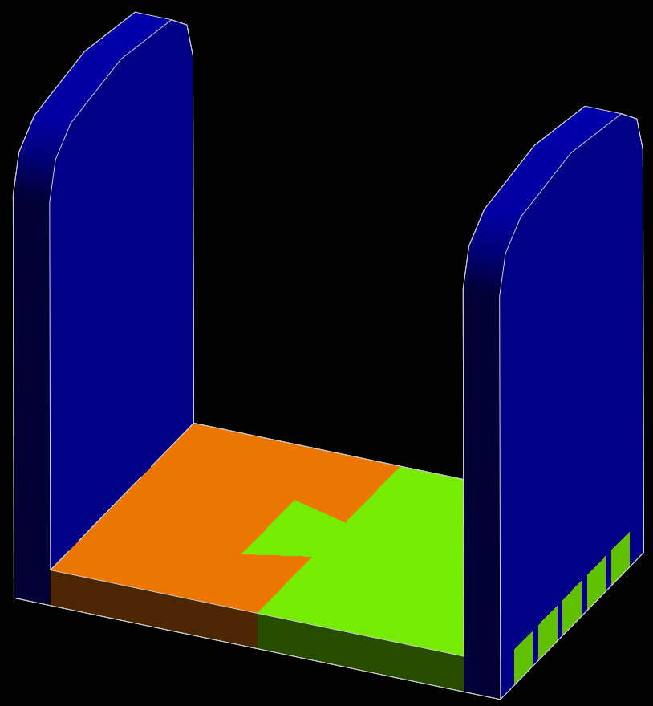

Slide 3
優缺點
拼圖．書架 |  | 市售書架
優 點 | 缺 點 | 優 點 | 缺 點
可放置少量 書籍 | 較為厚重 | 價格便宜 | 不可放置 少量書籍
自由改變 長度 | 占空間 | 方便收納 | 容易傾倒
環保材質 | 功能單一 |  | 需要依靠
 | 不能區分 書籍種類

Slide 4
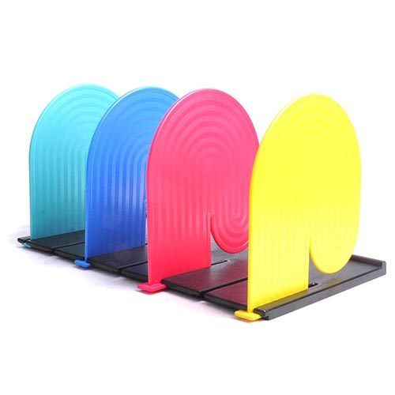

Slide 5
優缺點
拼圖．書架 |  | 市售組合書架
優 點 | 缺 點 | 優 點 | 缺 點
可放置少量 書籍 | 較為厚重 | 價格便宜 | 垂直處較薄容易破壞
自由改變 長度 | 占空間 | 較輕便 | 磨損容易配合鬆脫
環保材質 | 功能單一 | 方便收納 | 塑膠材質較不環保
磨損影響較小 | 不能區分 書籍種類 | 方便區分書籍

